Slide 1
Формирование УУД на уроках в начальной школе

Slide 2
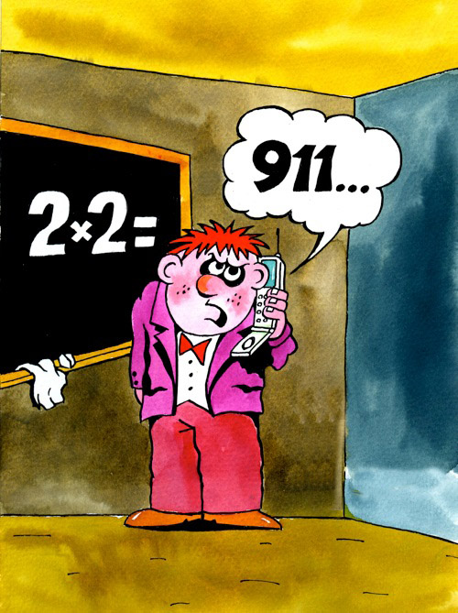
Что такое УУД?
В широком смысле – это умение учиться, т. е. способность субъекта к саморазвитию и самосовершенствованию путем сознательного и активного присвоения нового социального опыта.
В узком смысле- это совокупность способов действия учащегося (а также связанных с ними навыков учебной работы), обеспечивающих самостоятельное усвоение новых знаний, формирование умений, включая организацию этого процесса.

Slide 3
Виды универсальных учебных действий
Личностные
Регулятивные
Познавательные
Коммуникативные

Slide 4
Личностные УУД
ЛИЧНОСТНЫЕ УУД
Самоопре-деление
Смысло-обраование
Нравственно
этическая
ориентация

Slide 5


Slide 6

Регулятивные УУД
Регулятивные УУД
Целеполагание
Планирование
Прогнозирование
Контроль
Оценка
Саморегуляция
Коррекция

Slide 7

Коммуникативные УУД
Планирование учебного сотрудничества
Построение речевых высказываний
Постановка и решение проблем
Коммуника-тивные УУД

Slide 8
Правила работы в группе
Работать с любым партнёром
Работать активно, серьёзно относясь к порученному заданию.
Общаться вежливо и доброжелательно.
Испытывать чувство ответственности за успехи своей группы, всего класса.

Slide 9
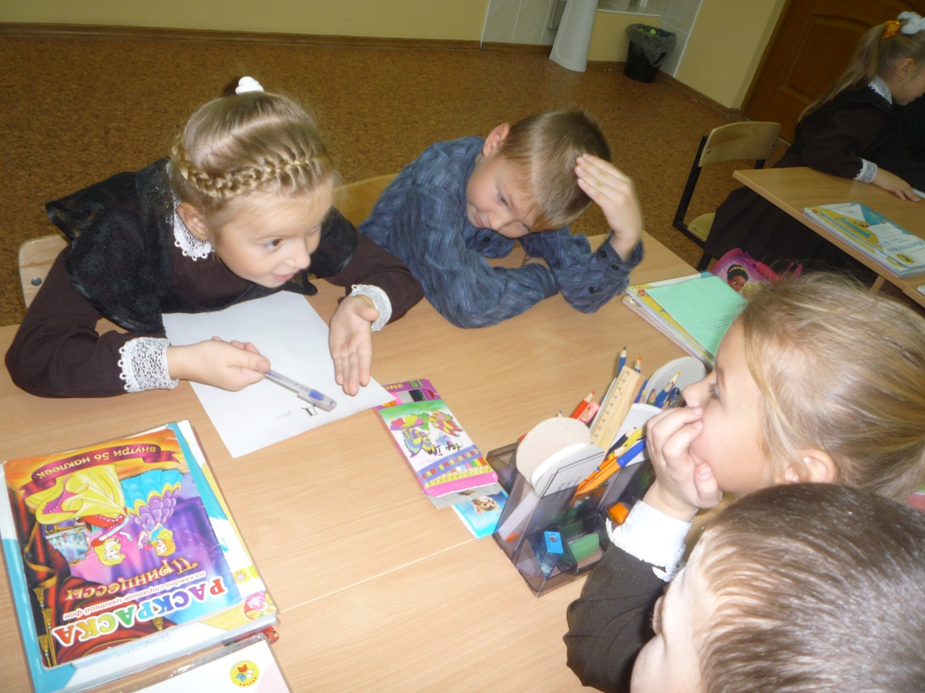
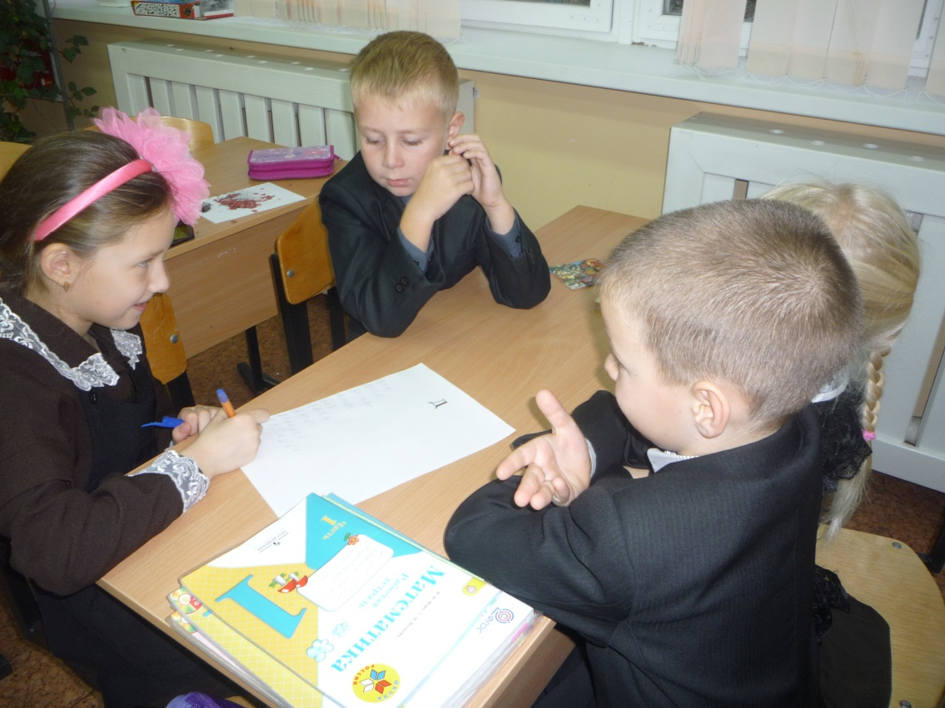
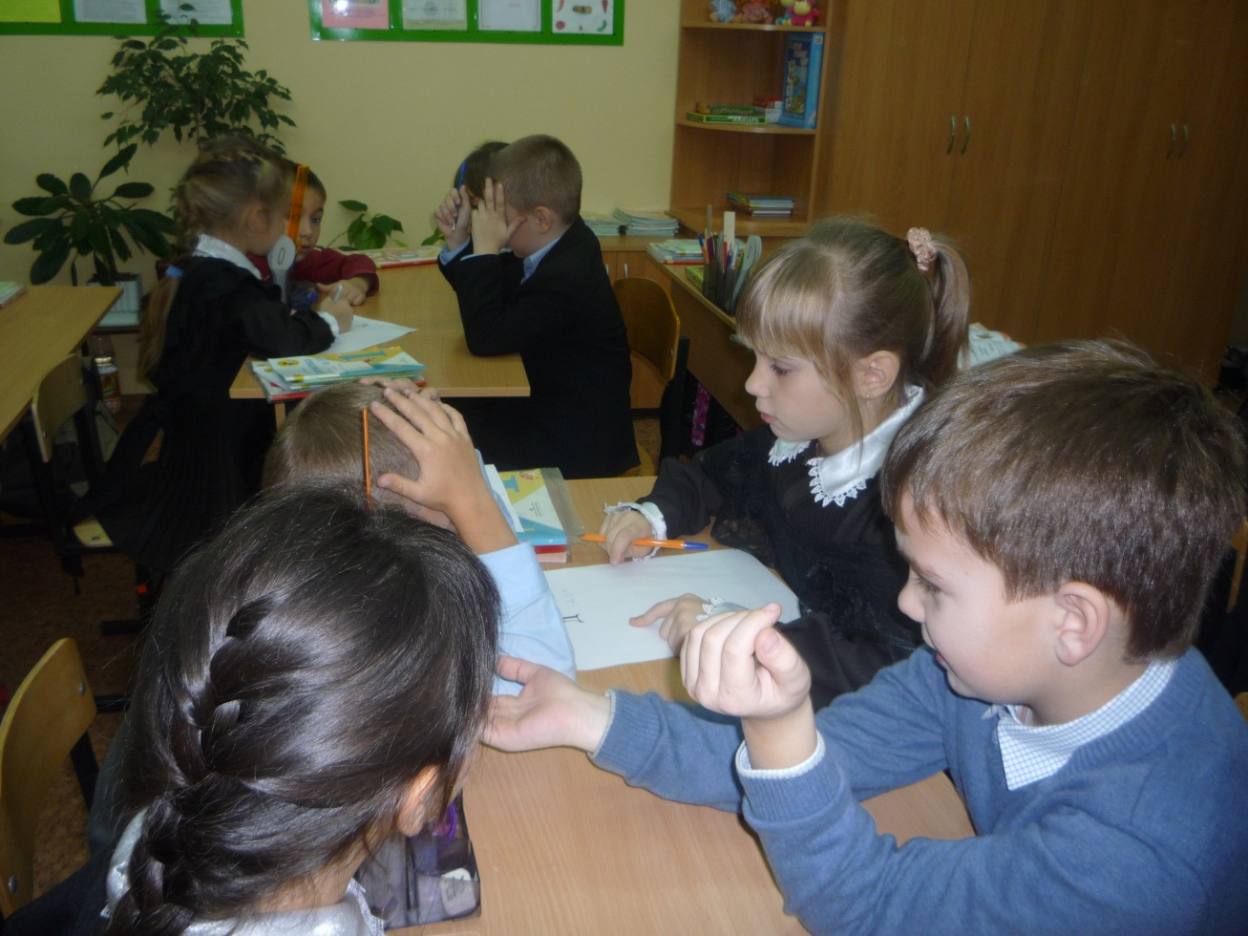
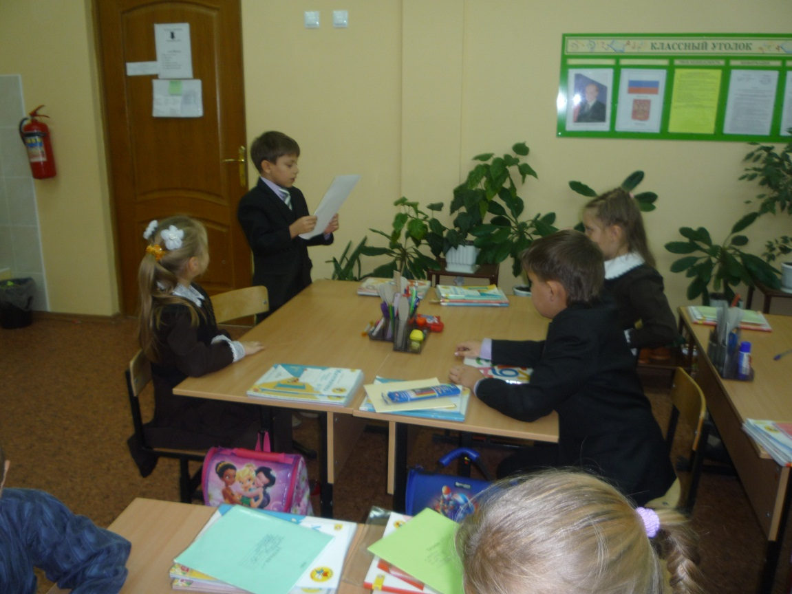

Slide 10
Познавательные УУД
Обще-учебные
Логические
Постановка и решение проблем
Познавательные УУД

Slide 11
Личностные
Регулятивные
Познавательные
Коммуникативные

Slide 12

Спасибо за внимание!
Желаю удачи!

